Slide 1









INICIATIVAS QUE INCITAN A LA PAZ
INICIATIVAS QUE INCITAN A LA PAZ
JUSTICIA ESCOLAR RESTAURATIVA
JUSTICIA ESCOLAR RESTAURATIVA
JULIANA MARCELA GIRALDO RUIZ
TRABAJADORA SOCIAL
MAGISTER EN PSICOPEDAGOGÍA
DOCENTE ORIENTADORA
INSTITUCIÓN EDUCATIVA SAN SEBASTIÁN
JULIANA MARCELA GIRALDO RUIZ
TRABAJADORA SOCIAL
MAGISTER EN PSICOPEDAGOGÍA
DOCENTE ORIENTADORA
INSTITUCIÓN EDUCATIVA SAN SEBASTIÁN

Slide 2

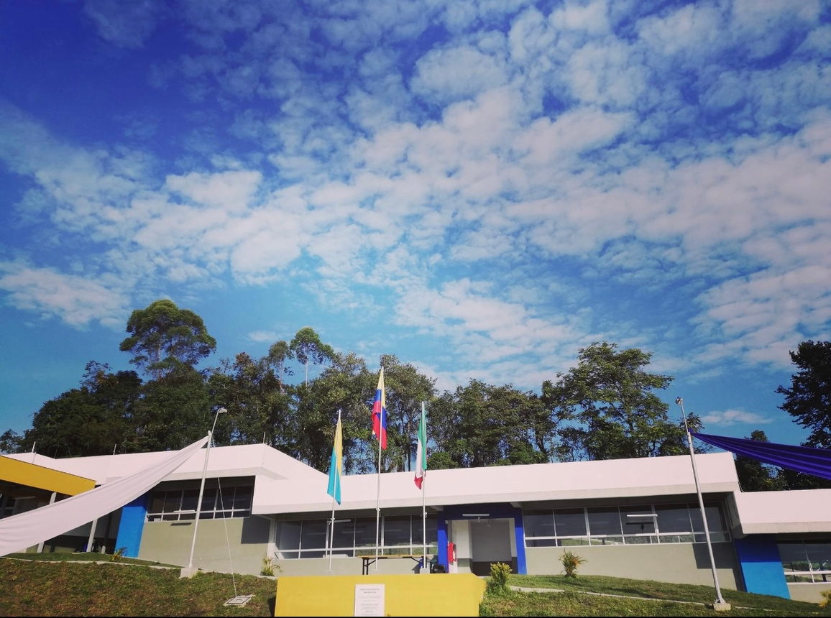
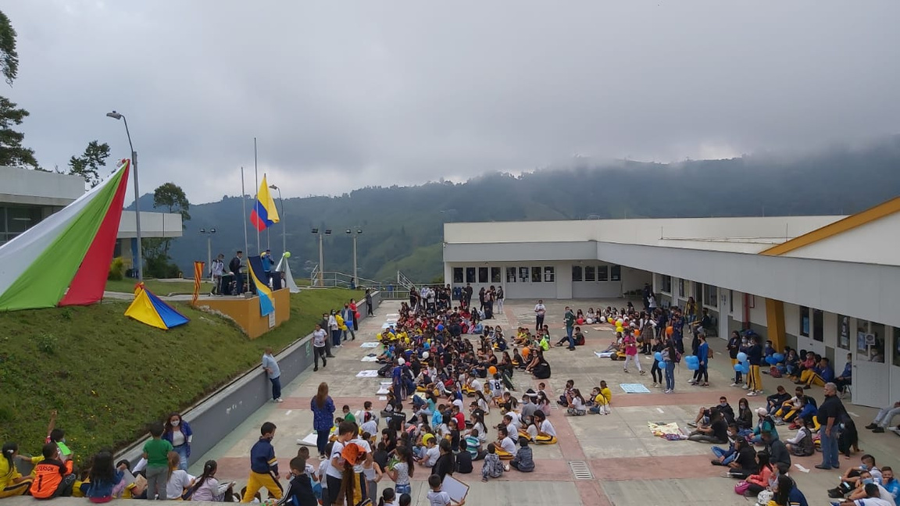

ie san sebastían
ESCUELA CERTIFICADA EN ENTORNOS SALUDABLES

Slide 3




situaciones encontradas
DIFICULTADES PARA RESOLVER CONFLICTOS DESDE EL DIALOGO
INTOLERANCIA
BAJO CONTROL DE IMPULSOS
PATRONES DE VIOLENCIA APRENDIDOS EN EL ENTORNO FAMILIAR Y SOCIAL
VIOLENCIA INTRAFAMILIAR
CONSUMO DE SPA
CONSUMO DE VAPEADORES
INASISTENCIA-DESERCIÓN
ACTIVIDADES ILICITAS EN EL MEDIO FAMILIAR ASOCIADAS A SPA

Slide 4
situaciones encontradas
CARENCIAS AFECTIVAS
RESPUESTA EFECTIVA AL AFECTO Y EL BUEN TRATO
DIFICULTAD PARA EL PERDÓN Y LA RECONCILIACIÓN, PERO ALTO GRADO DE EMPATIA
PROCESOS FORMATIVOS, REFLEXIVOS Y DE DIALOGO, GENERABAN MAYORES APRENDIZAJES Y RESPUESTAS A LAS SITUACIONES

Slide 5


incursionando en la jec
Modelo de justicia distinto al punitivo y que se caracteriza por fomentar el diálogo y la mediación como mecanismos para la restauración del daño a través de acciones en las que se atienden las necesidades de quienes resultaron afectados por una agresión o violencia y se fomenta la responsabilidad en quienes pudieron haber causado la agresión.

Slide 6


El propósito del enfoque restaurativo es el restablecimiento de los lazos entre los estudiantes, sanar y fortalecer la red de relaciones colectivas en la comunidad educativa, la promoción de la convivencia escolar, la prevención de violencias como cimiento para la construcción de nuevas relaciones.
Es por lo anterior, que se habla de un proceso en el que la interacción permite atender las necesidades emocionales de quienes están involucrados y plantear alternativas de reparación frente a lo ocurrido.

Slide 7


En aras de comprender la problemática y activar acciones de promoción, prevención e intervención ante el riesgo emocional de los estudiantes, la institución inició su manejo de la restauración, proponiendo un ajuste al manual de convivencia en clave de realidad social y derechos fundamentales, con el fin de atender casos grupales e individuales de transgresión a las normas de convivencia escolar desde la justicia restaurativa, con miras a potenciar el desarrollo de Hábilidades socio-emocionales para la convivencia pacífica.

Slide 8

Con esta alternativa, los estudiantes que por alguna razón presentan dificultades de convivencia no se van a casa aumentando el ausentismo y la deserción escolar; por el contrario, inician un proceso que humaniza la responsabilidad y restaura la convivencia escolar desde la inclusión y la colaboración.

Slide 9




paso a paso
Se evidencia aumento significativo en las situaciones escolares y pocos cambios con el proceso disciplinarios
Talleres de sensibilización en mediación escolar, Lideres cómites de aula Convivencia (Gestion de su aprendizaje) - Apoyo Universidad Luis Amigó- Cinde
Conocer la Justicia escolar y restaurativa, como podría impactar el contexto, al igual que como se debía integrar con el PEI, manual de convivencia, PPT y demas dinamica institucional.
Prevención- Promoción- Atención y Seguimiento
Resignificación Manual de Convivencia- Apoyo Universidad Luis Amigó

Slide 10
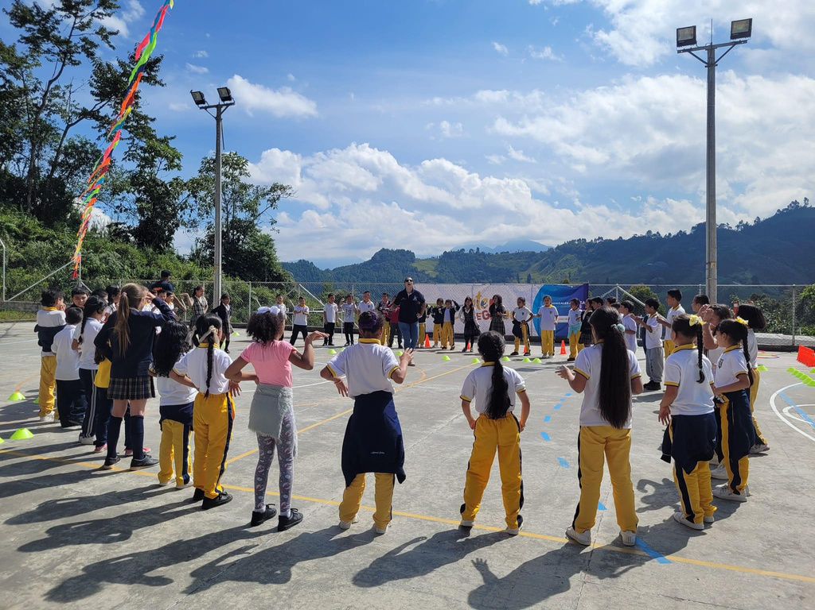
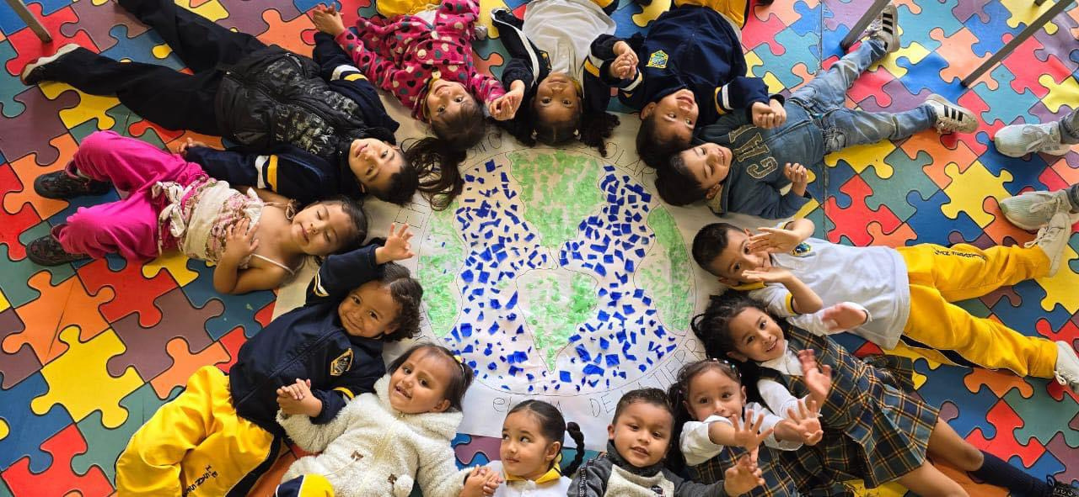
estrategias
PROMOCIÓN
PREVENCION
ATENCIÓN
SEGUIMIENTO
ESCUELA ACTIVA
HABILIDADES SOCIOEMOCIONALES

Slide 11
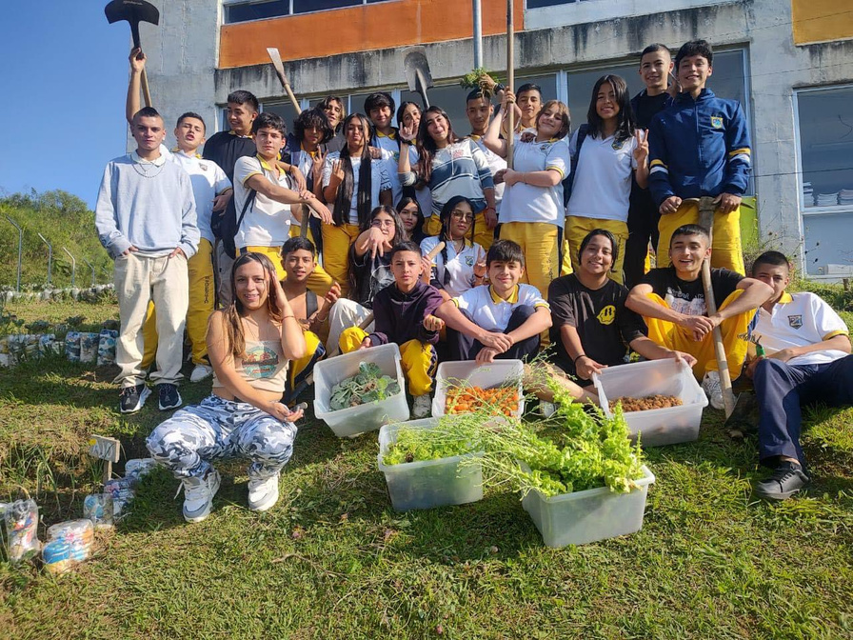
estrategias
PROYECTOS PEDAGOGICOS TRANSVERSALES
CENTROS DE INTERES
MUSICA
ARTES
DEPORTES

Slide 12
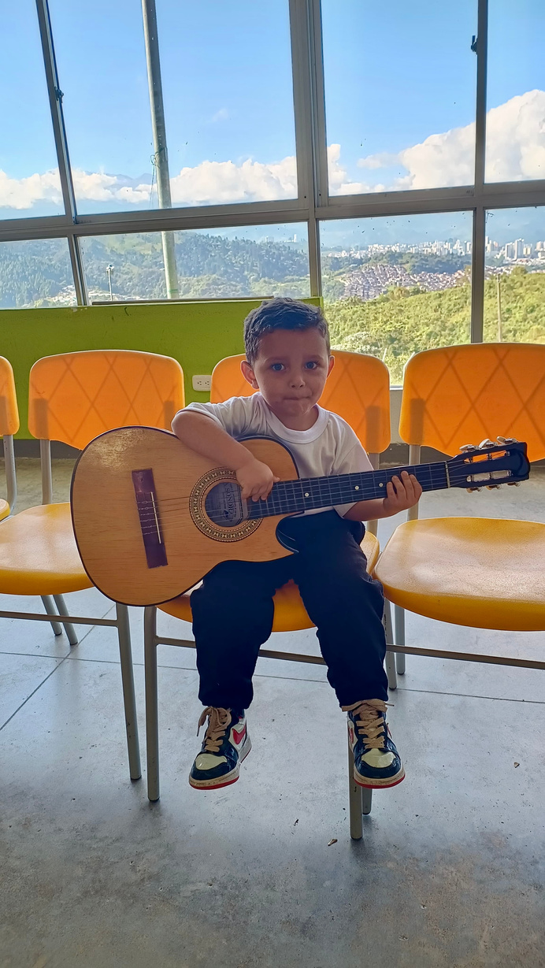

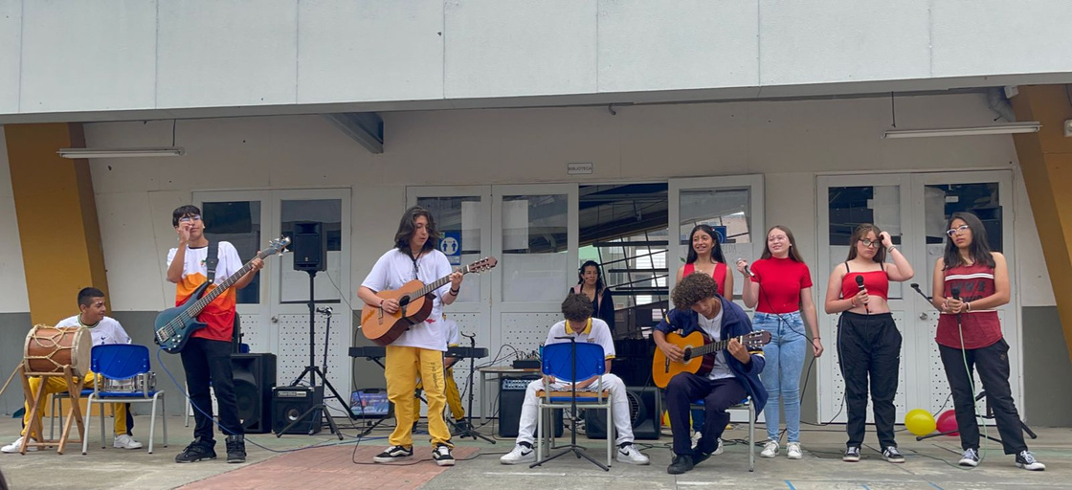
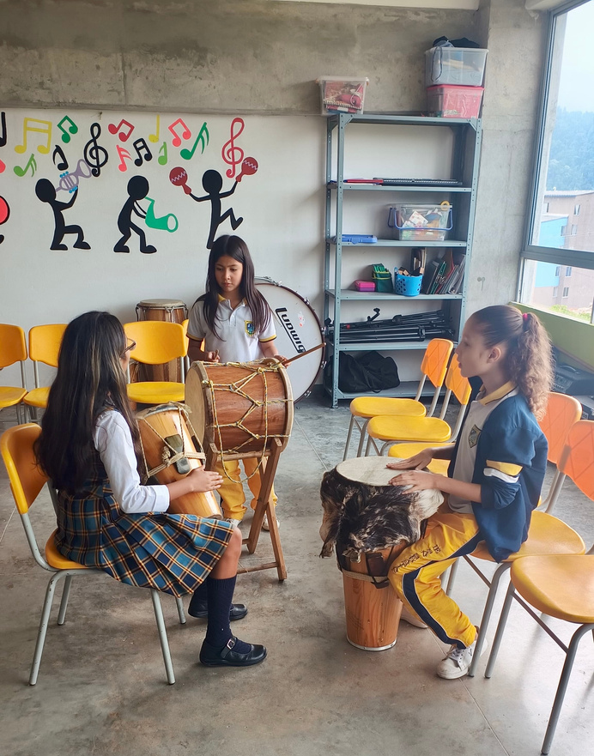
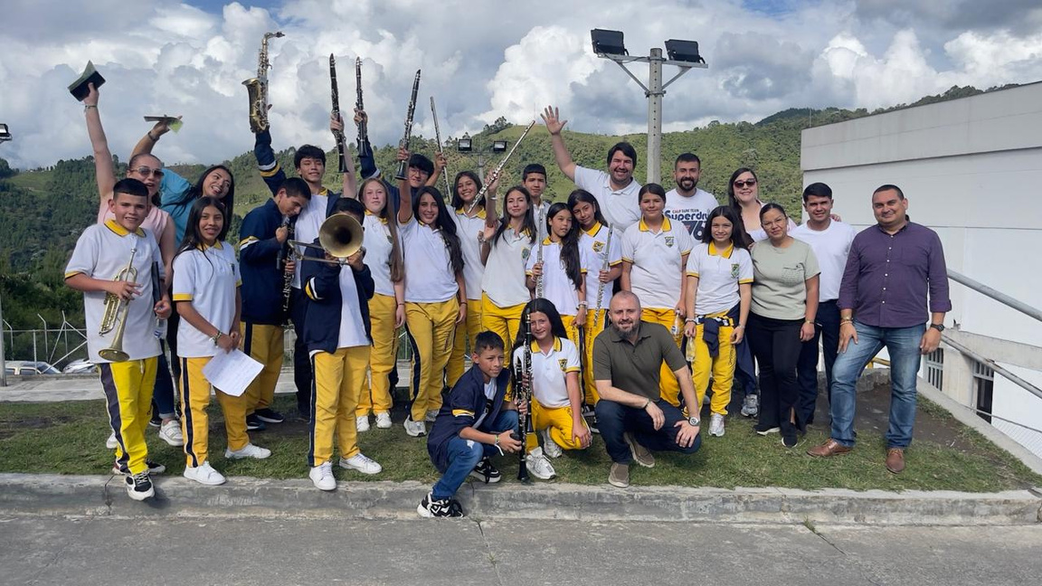
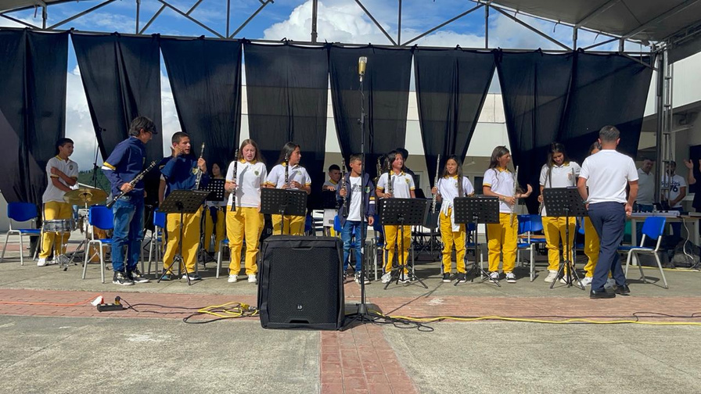

Slide 13
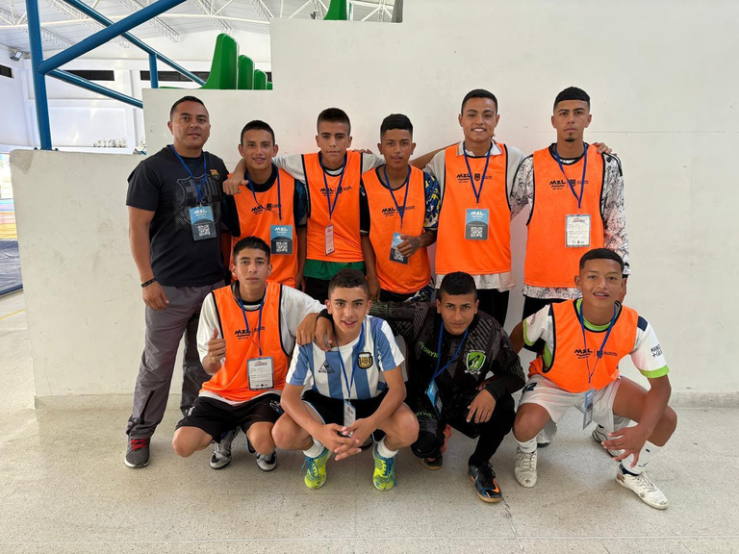
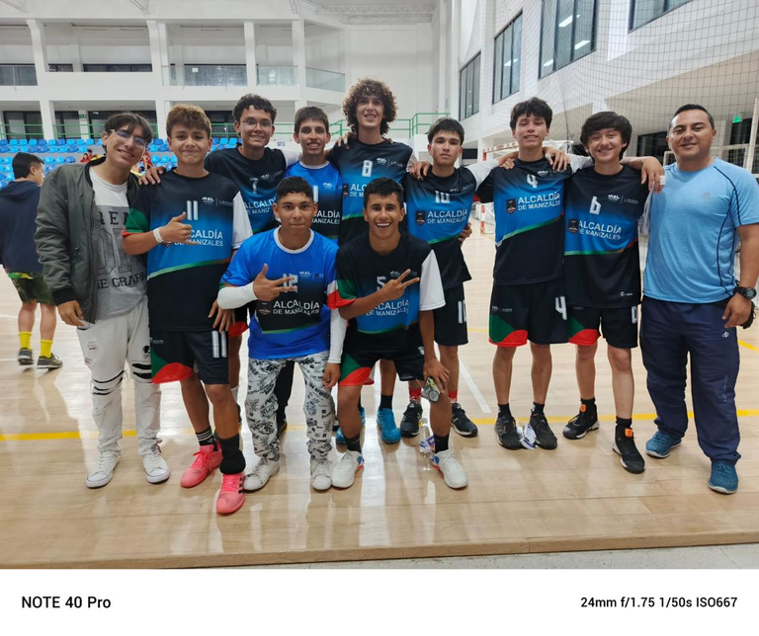
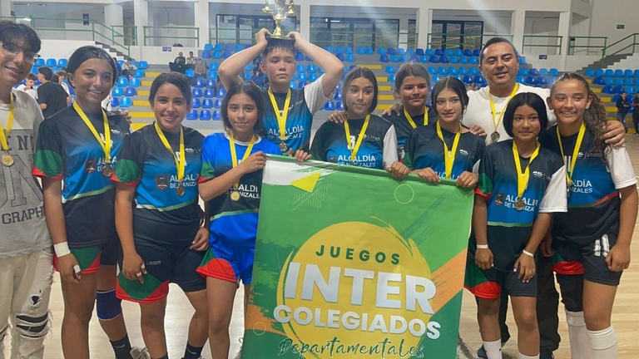
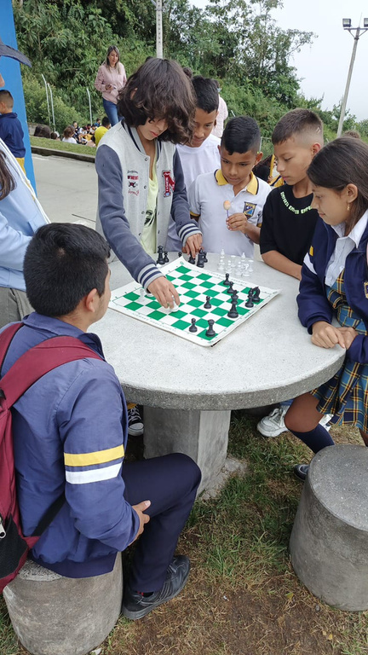
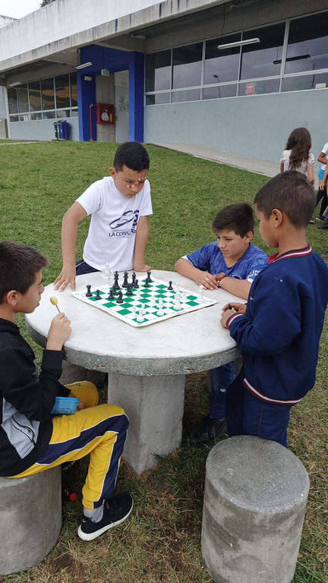
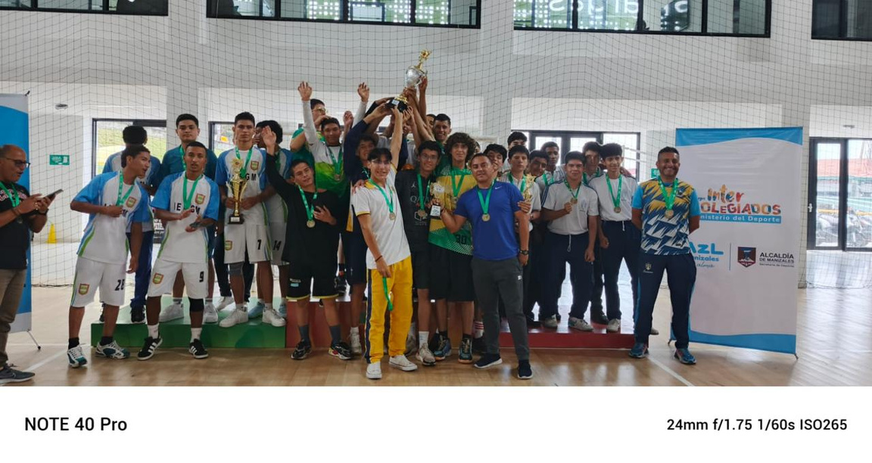

Slide 14
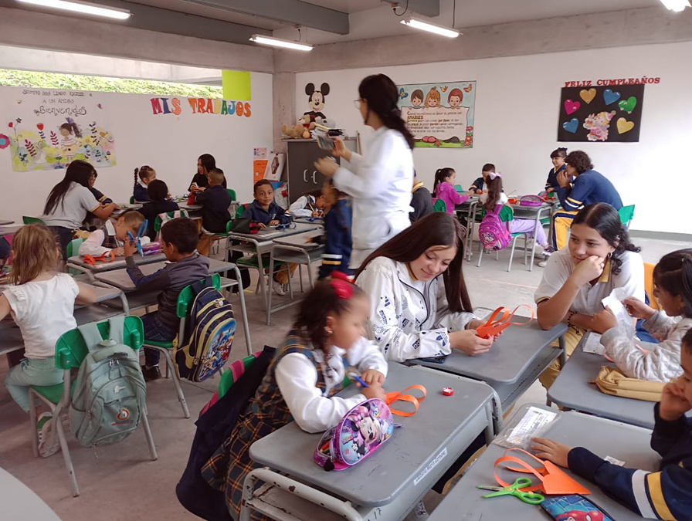
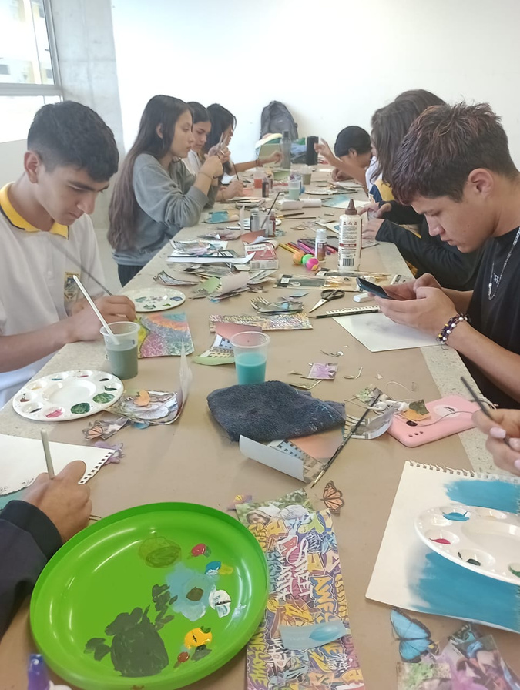
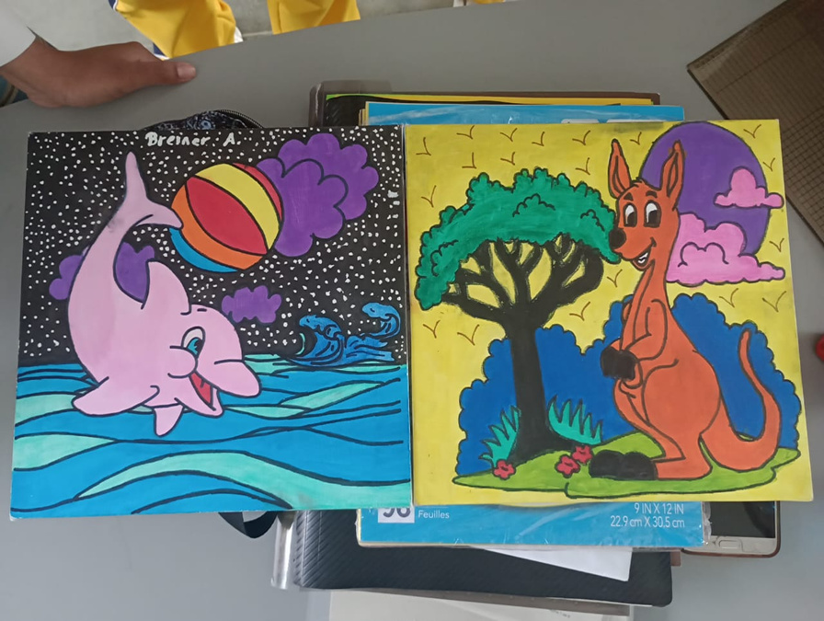
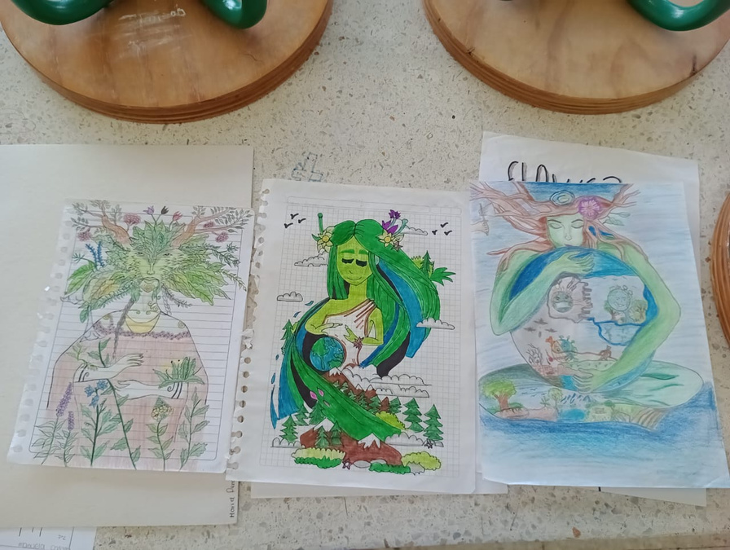
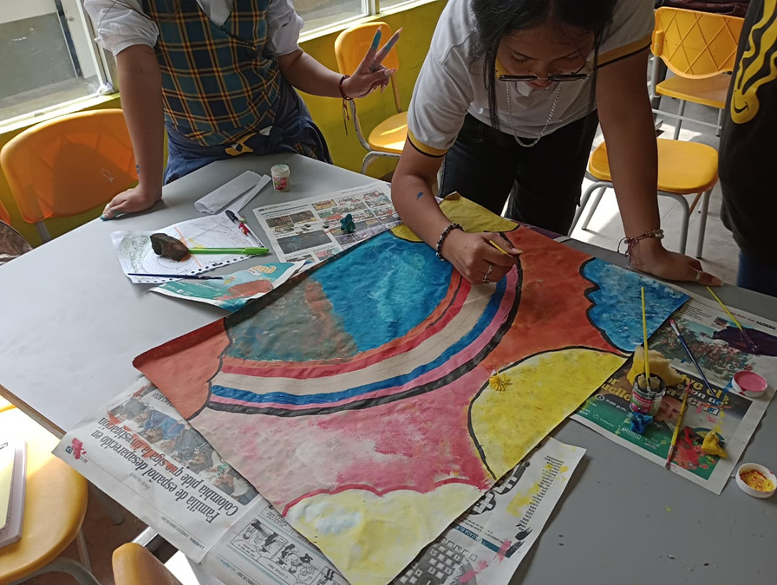
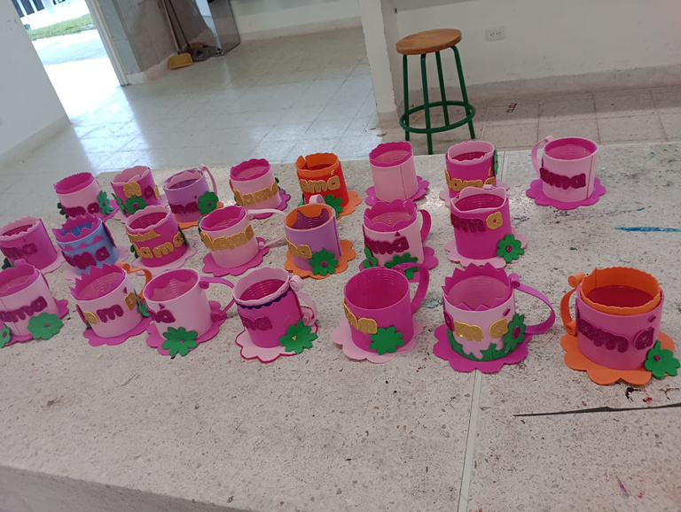

Slide 15
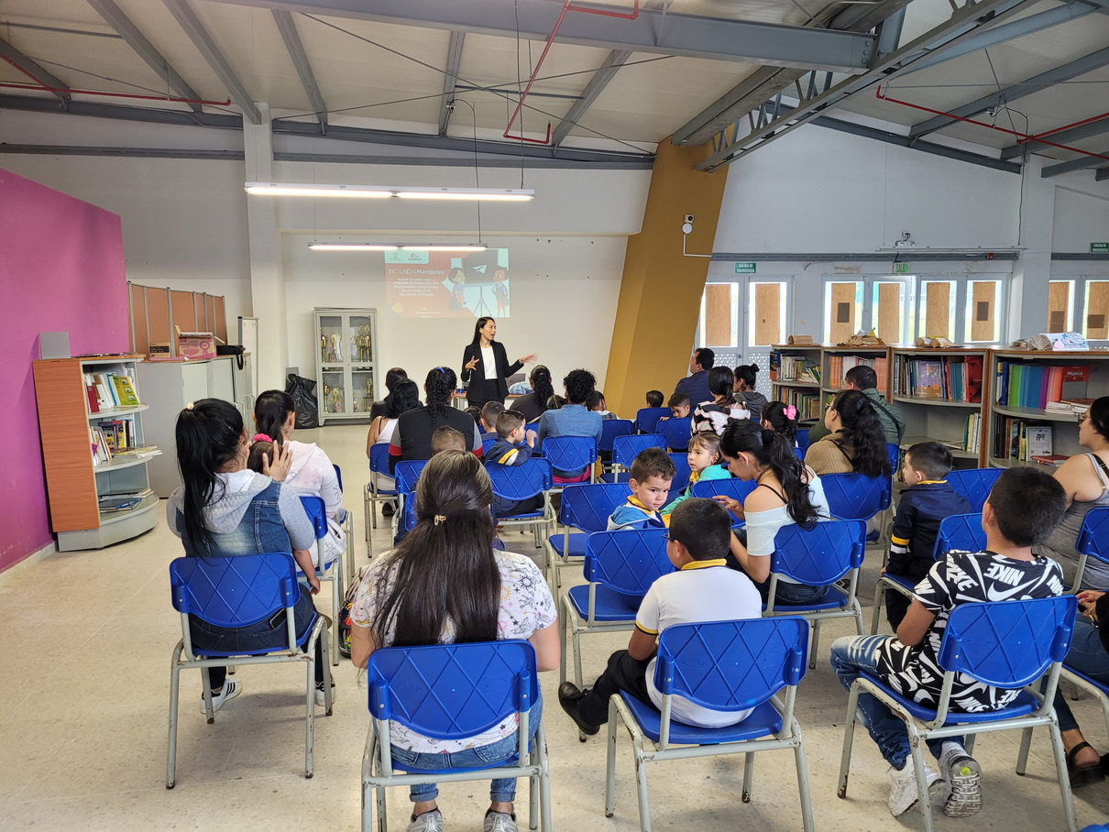
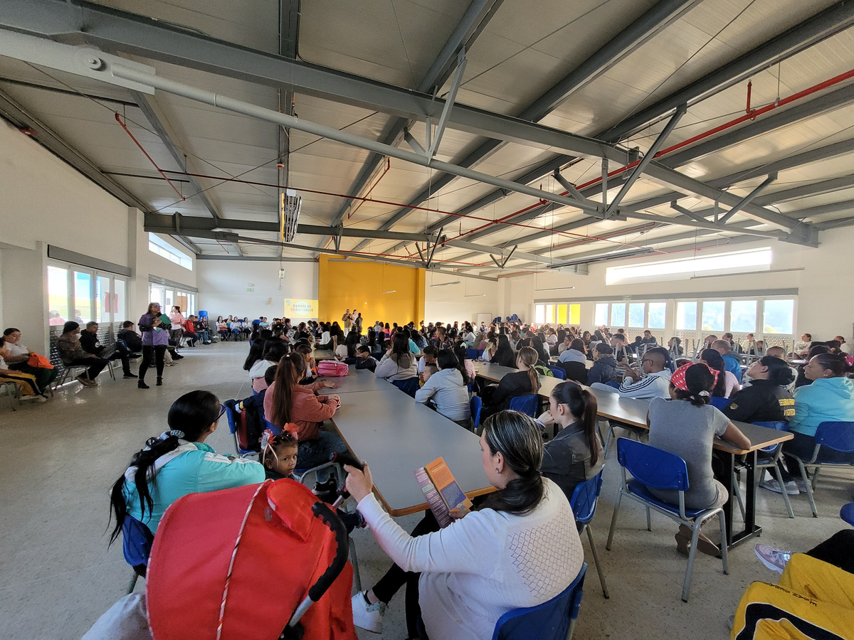
estrategias
PROYECTO RIESGOS PSICOSOCIALES
OSO
ESCUELA FAMILIAR

Slide 16
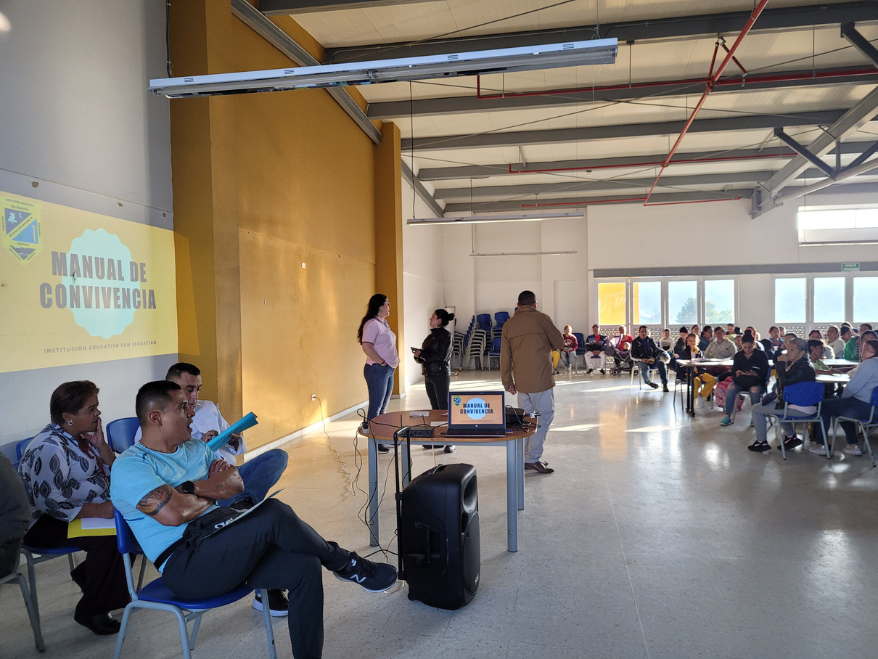
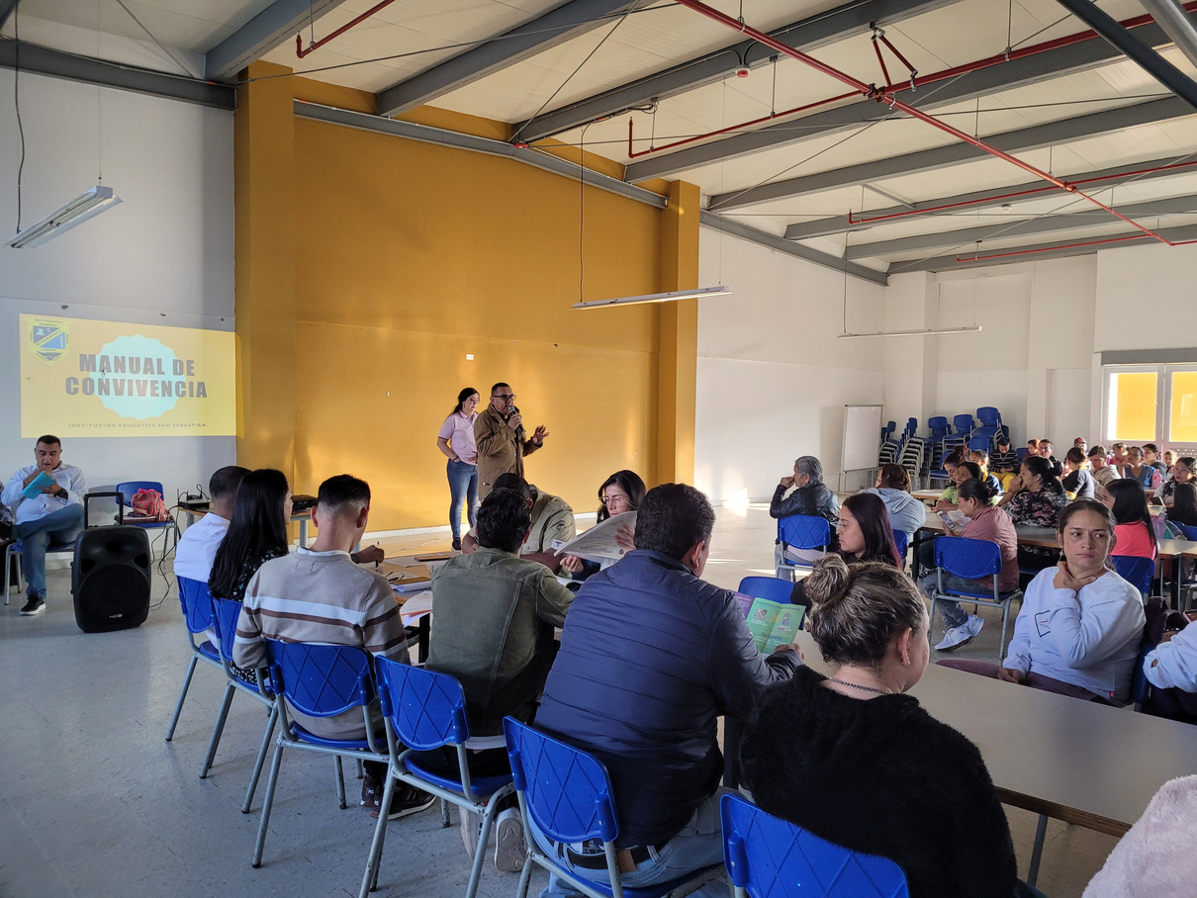
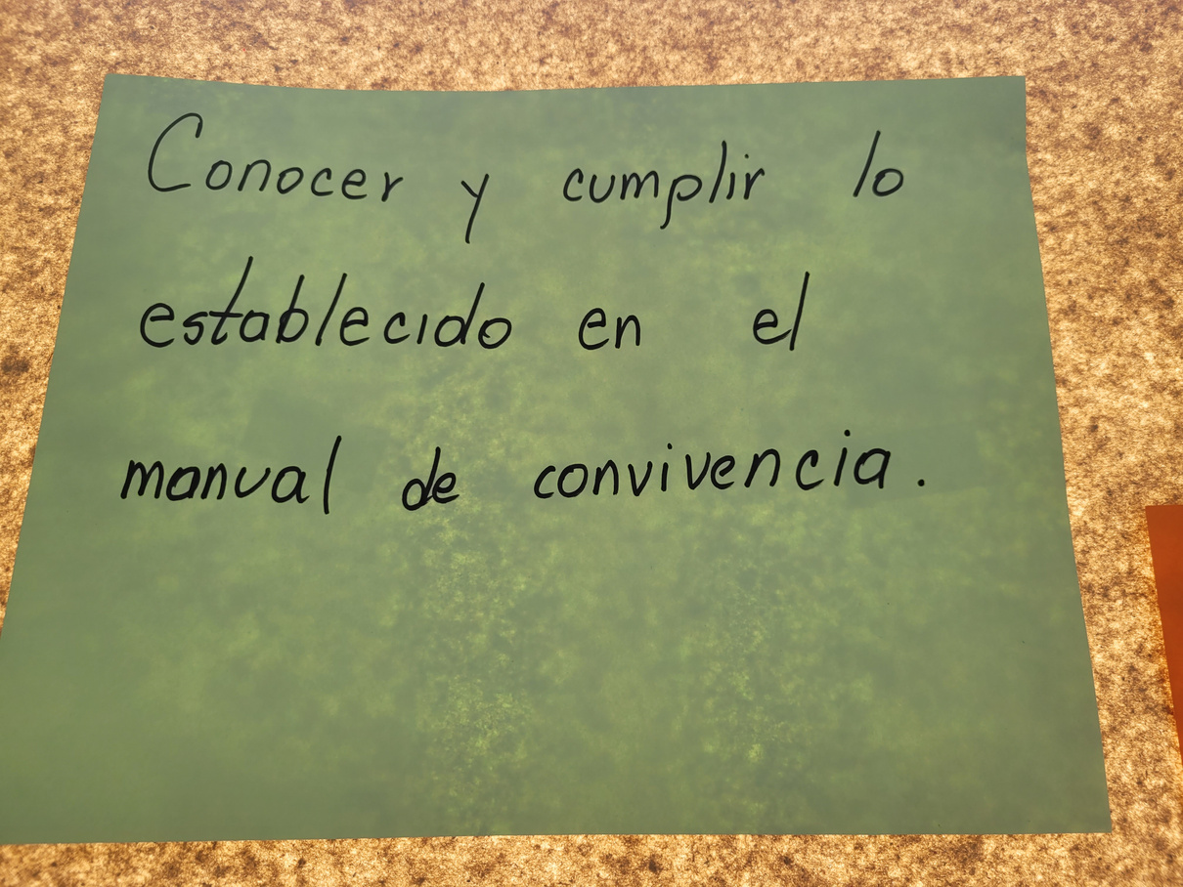
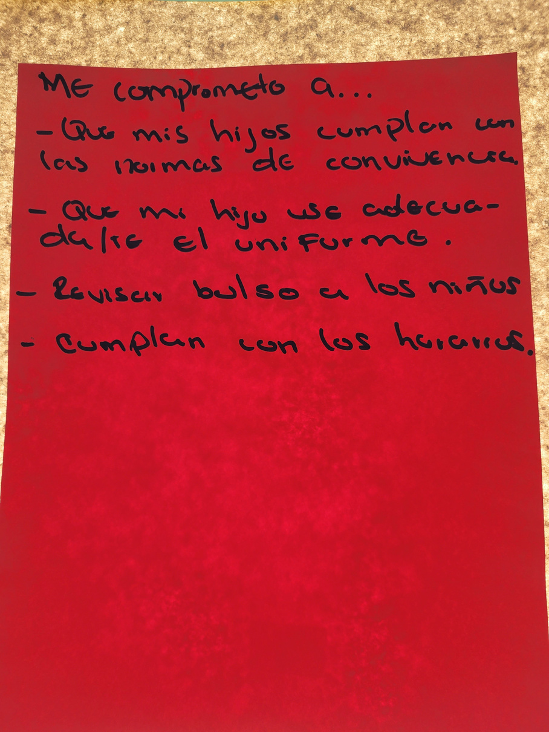
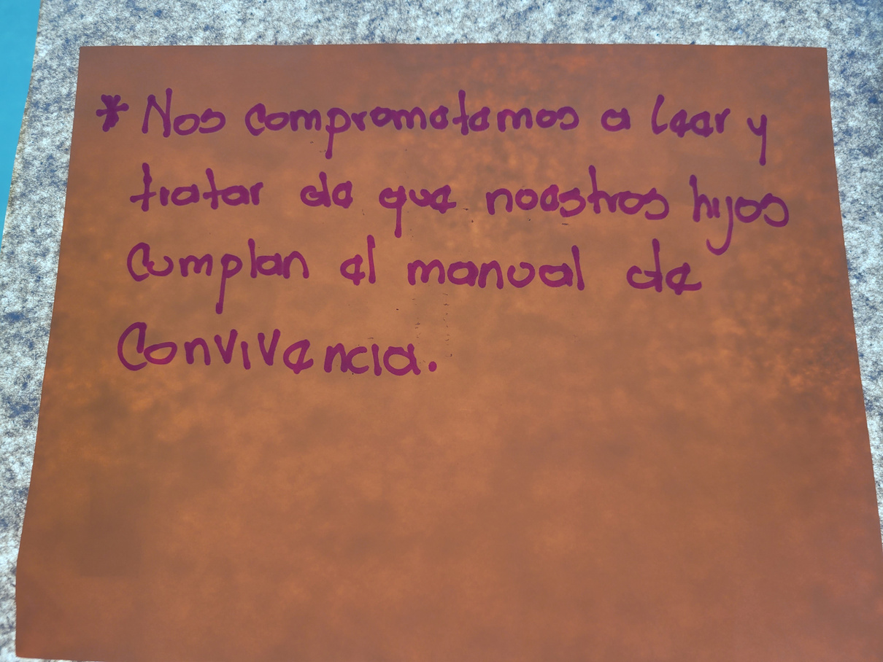
estrategias

Slide 17
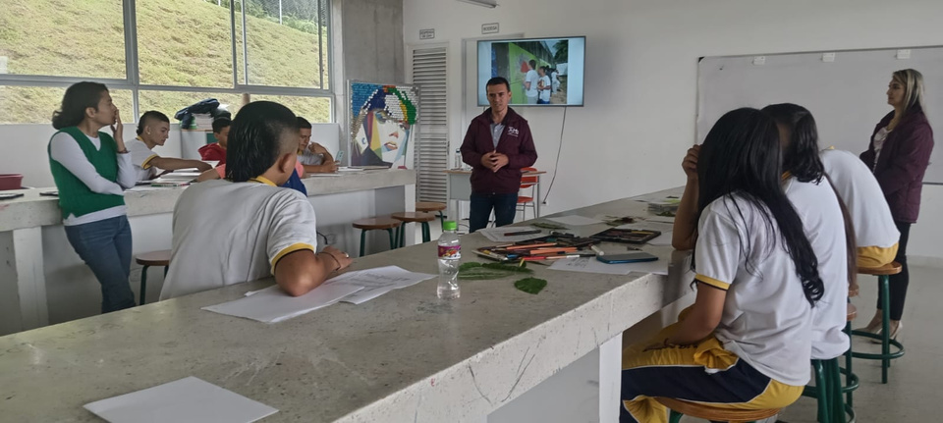
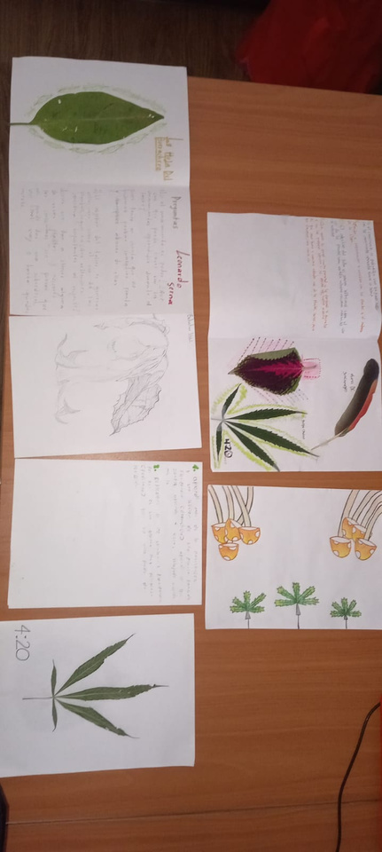
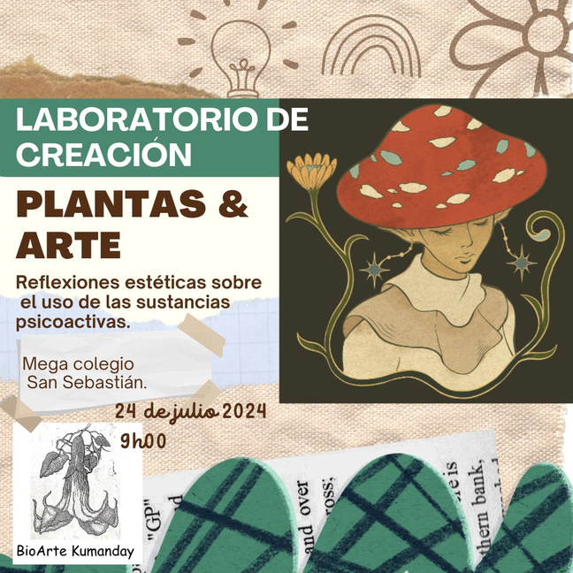
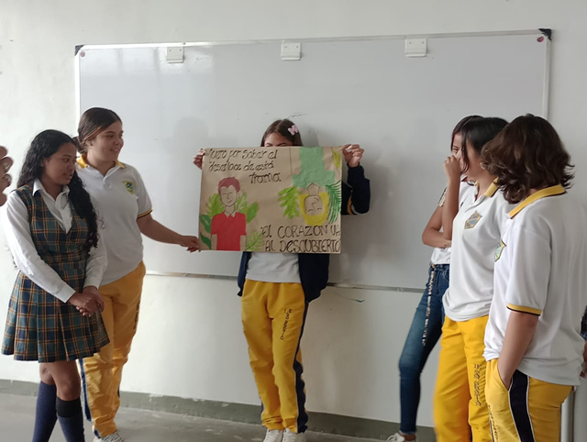
estrategias
ESTRATEGIA PASEA
SALUD MENTAL
ASSBASALUD
LABORATORIO DE CREACIÓN PLANTAS Y ARTE (REFLEXIÓN, PREVENCIÓN Y MITIGACIÓN SOBRE EL USO DE SUSTANCIAS PSICOACTIVAS UNA MIRADA ETNBOTANICA, RITUALISTA, HOLISTICA Y ARTISTICA QUE SURGE DESDE LA ANCESTRALIDAD. MAESTRIA EN CULTURA Y DROGAS DE LA U DE CALDAS

Slide 18
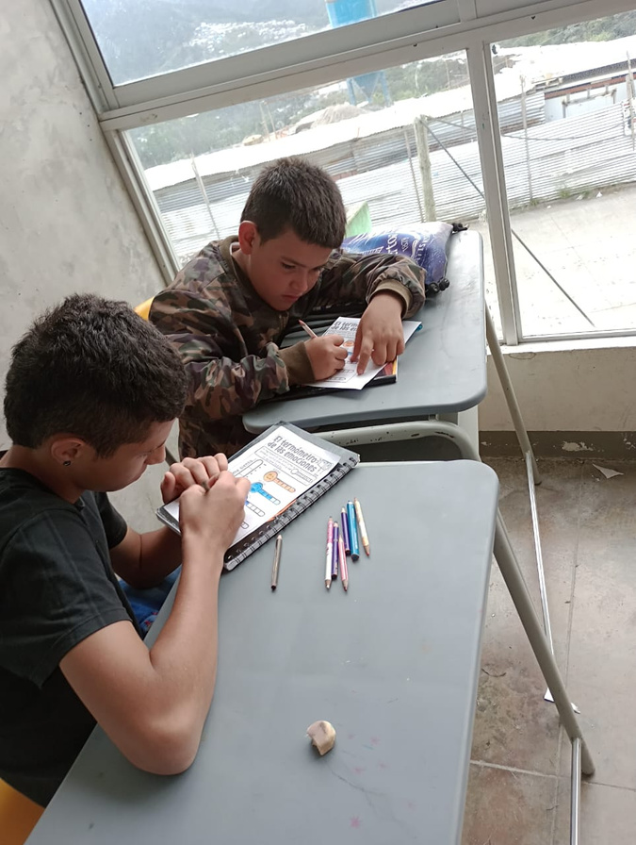
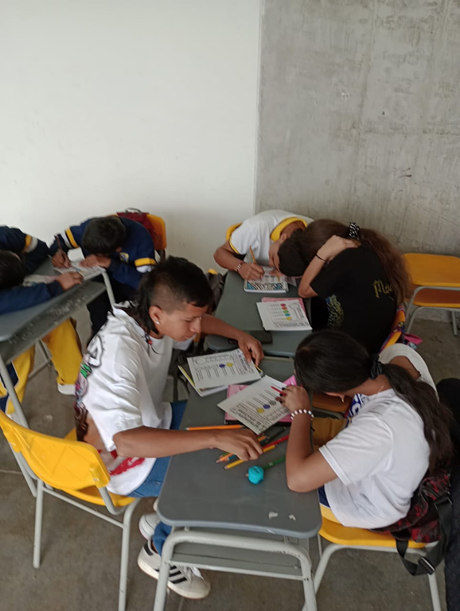
estrategias
SRPA
PRACTICA DLLO FAMILIAR (DESNATURALIZACIÓN DE LAS VIOLENCIAS UN PASO HACIA LA TRANSFORMACIÓN DE LAS RELACIONES FAMILIAES)
PREVENCIÓN DEL DELITO
FISCALIA FUTURO COLOMBIA

Slide 19
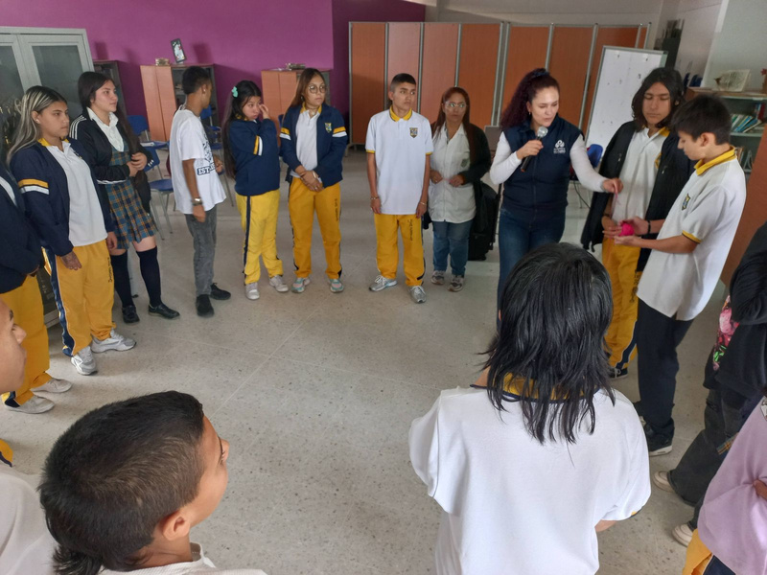
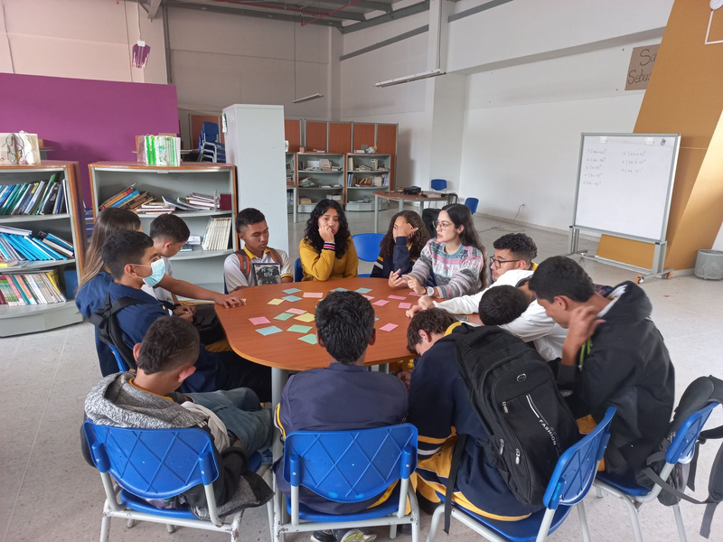
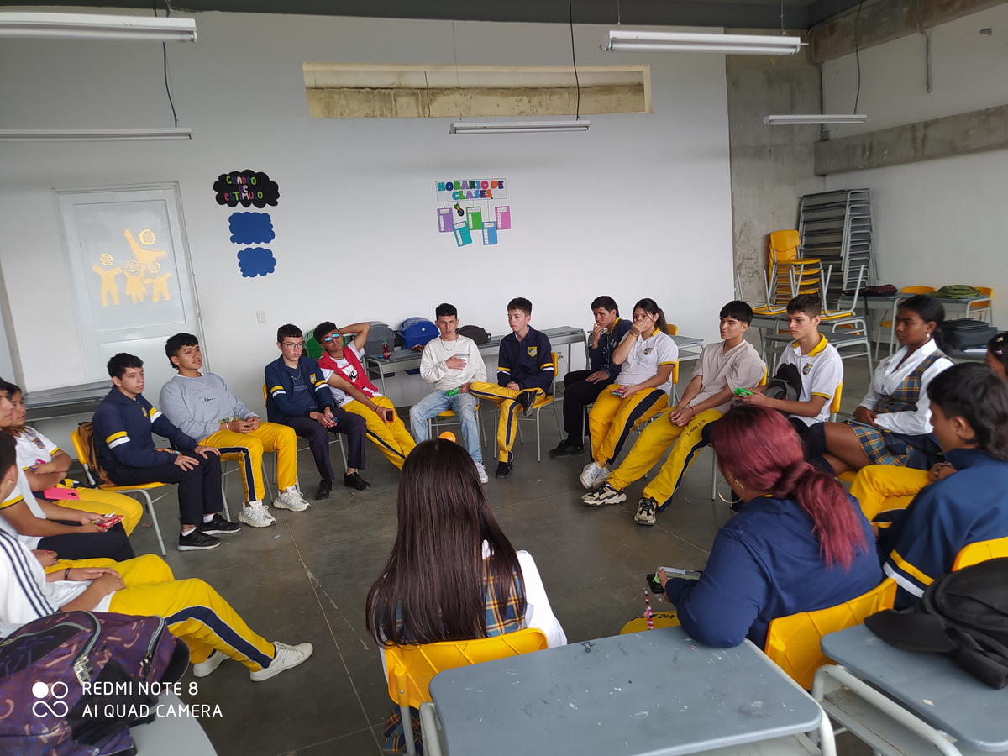
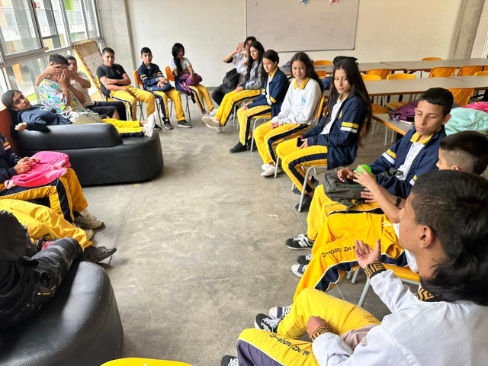
estrategias
DECLARACIONES AFECTIVAS
PREGUNTAS AFECTIVAS
CIRCULOS RESTAURATIVOS
CIRCULOS DE DIALOGO
MEDIACIONES
ACCIONES RETAURATIVAS Y PEDAGOGICAS

Slide 20
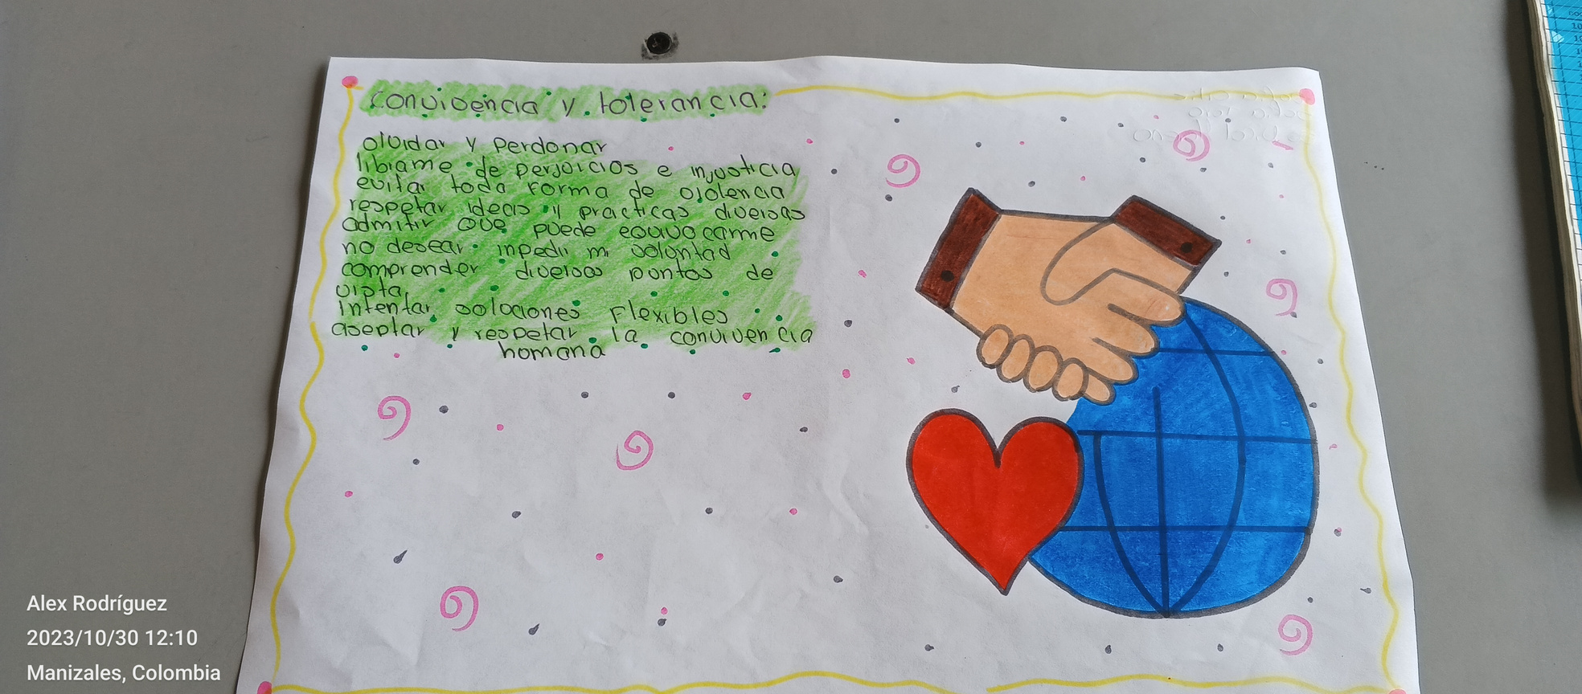
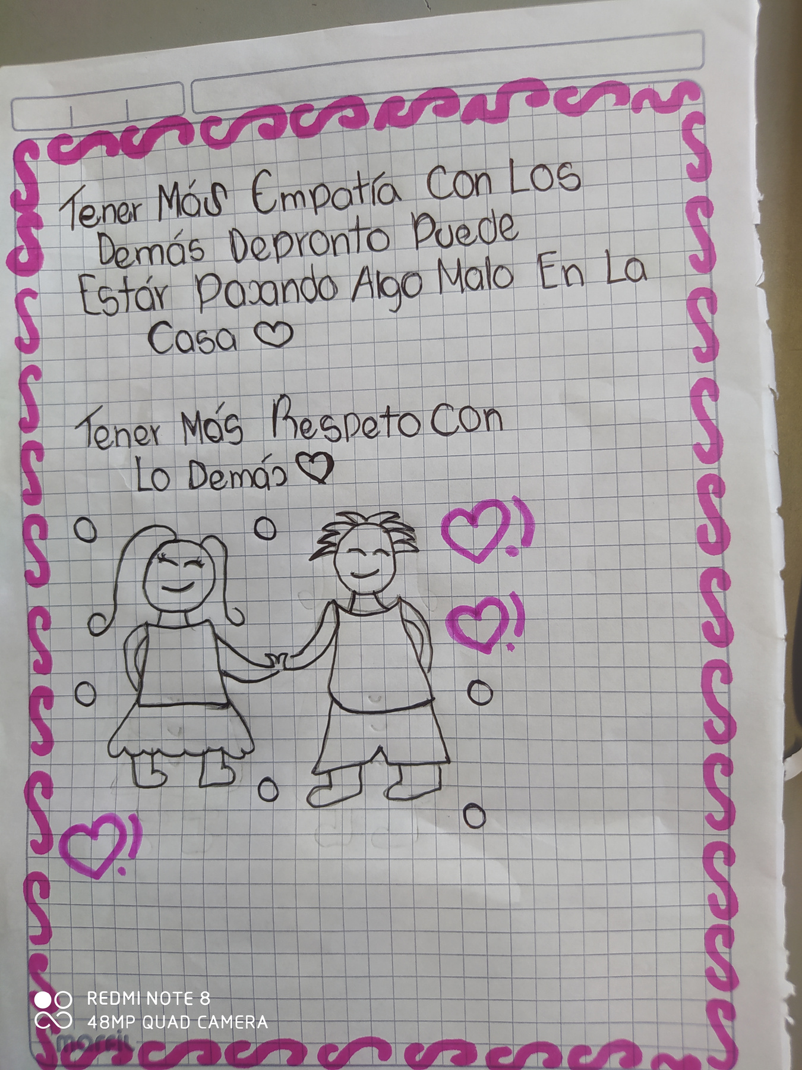
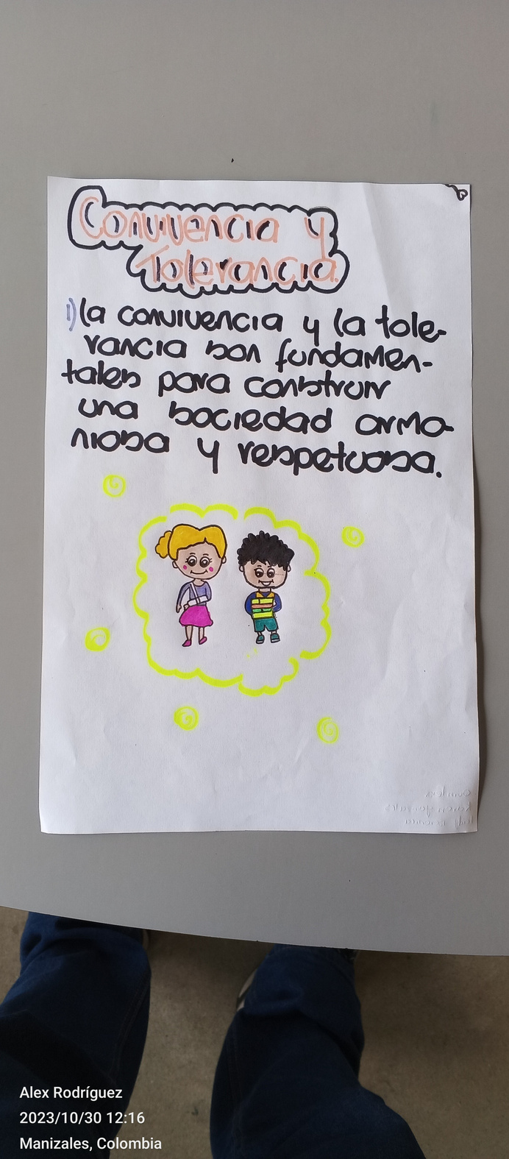
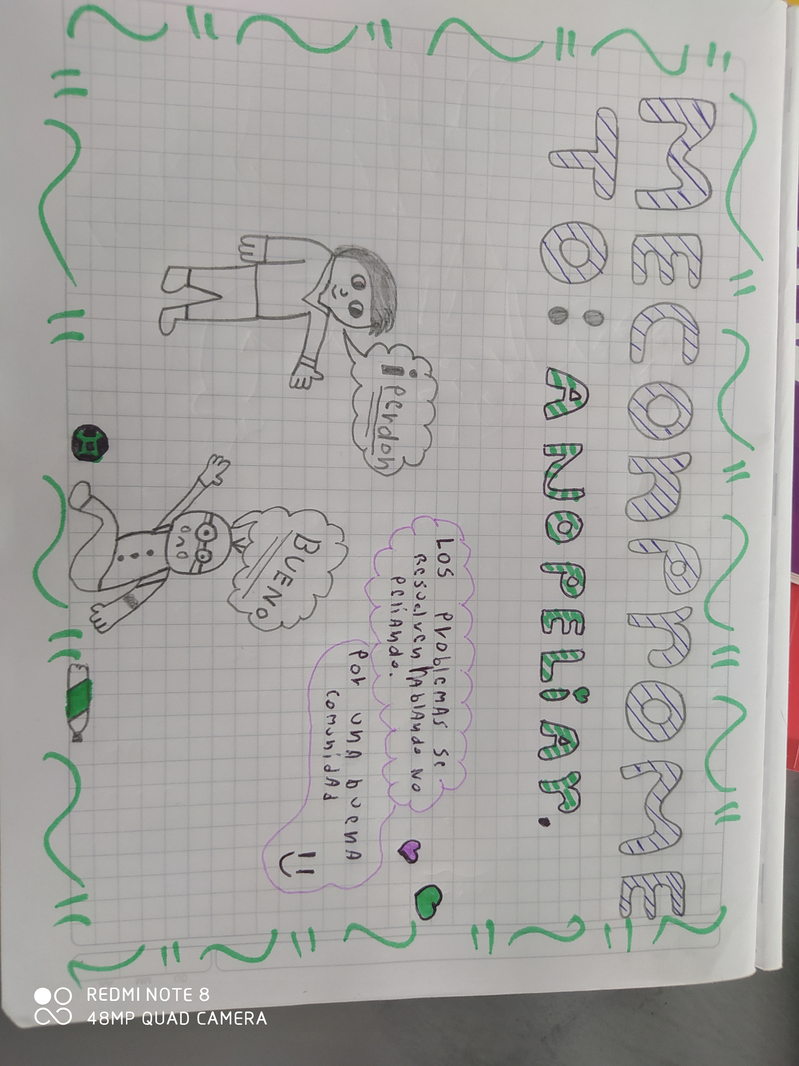

Slide 21
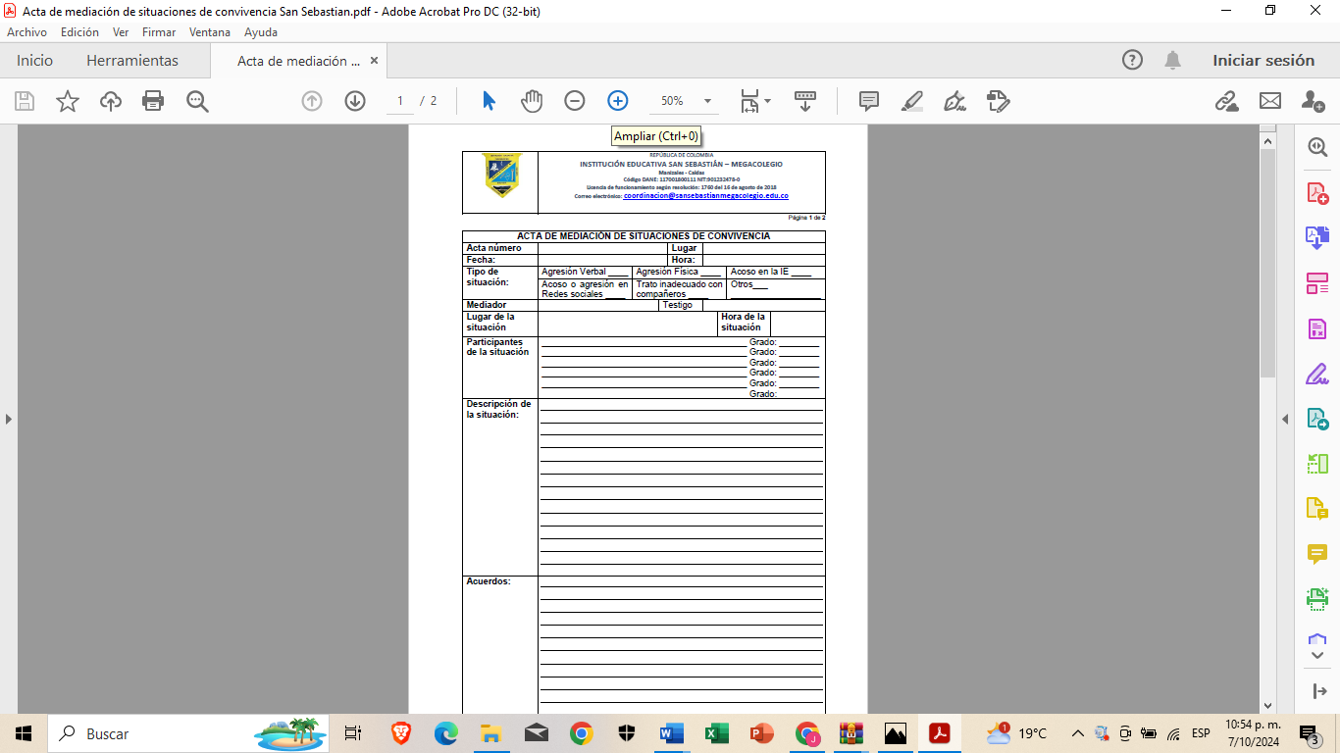
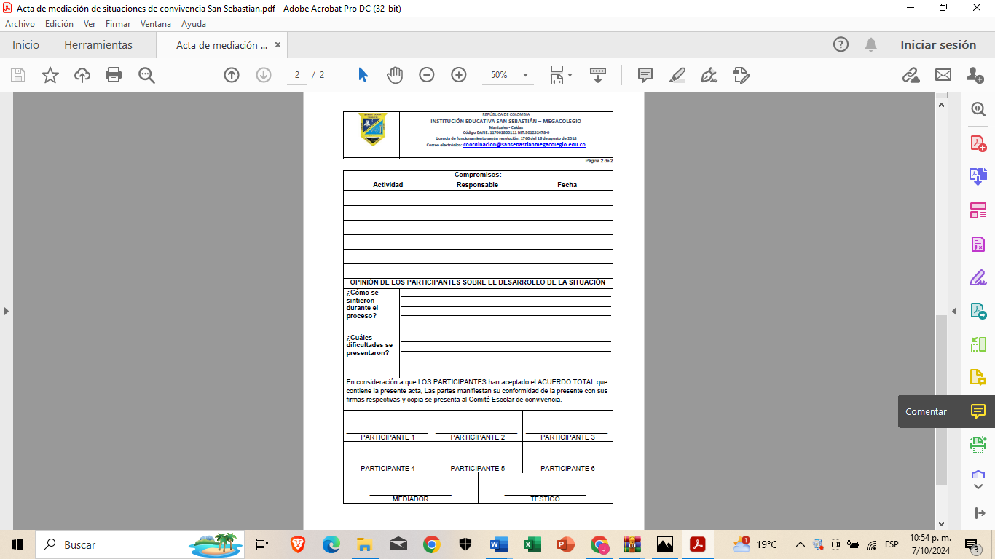

Slide 22
lo que hemos logrado
  Realizar un abordaje de la convivencia escolar desde la justicia restaurativa y la educación en habilidades socio-emocionales con carácter preventivo, a fin de generar efectos positivos y duraderos en la convivencia escolar y en la salud mental de los estudiantes; esto ha conllevado a la disminución de situaciones tipo 2 de convivencia, mayor reflexión, incorporación de otras alternativas de resolución de conflictos.

Slide 23
.
  Atención idónea a todos los casos de convivencia escolar. La dupla (Coordinación-Orientación) desarrolla su propuesta mediante atenciones individuales, intervenciones grupales; seguimiento de observadores estudiantiles, comités de convivencia y de las medidas pedagógicas de carácter reparador y restaurador implementadas, en coherencia con el nuevo enfoque del Manual de Convivencia escolar.

Slide 24
  Fortalecimiento de habilidades para la vida, habilidades sociales, conciencia, regulación y autonomía emocional en escenarios de formación diaria, direcciones de grupo, talleres, orientación es colar escuelas de padres y salidas pedagógicas.
  Implementación de medidas pedagógicas de justicia restaurativa, para reparar relaciones, conflictos y/o agresiones, a través de la aceptación de responsabilidades y del reconocimiento de errores.

Slide 25

Desde la implementación de la JER en la institución, la comprensión de la Convivencia escolar se ha venido transformando hacia un ejercicio más consciente, es decir, donde los estudiantes actúan con conocimiento de sus obras y de su repercusión colectiva, en síntesis, es posible identificar cómo los actores involucrados en la experiencia coinciden en que la implementación de la JER fortaleció los procesos convivenciales de la institución
Los estudiantes son responsables de sus hechos, es más formativo que el estudiante reconozca sus actos y sobre ellos reflexione y repare a las víctimas; la propia familia, sus compañeros, el colegio, de manera que, nuestro manual de convivencia es más formativo con la justicia restaurativa que con la justicia retributiva

Slide 26
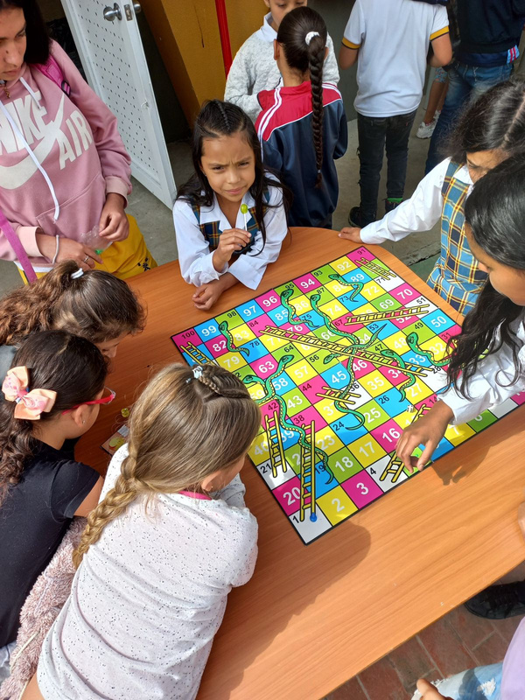
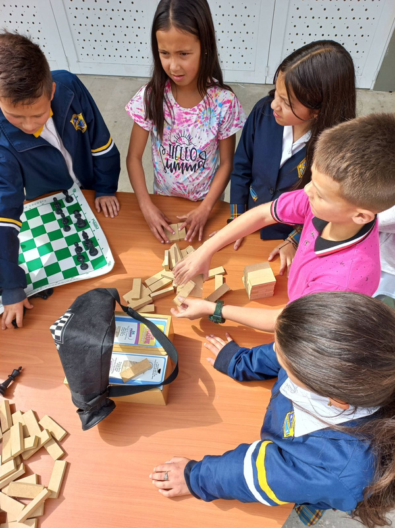
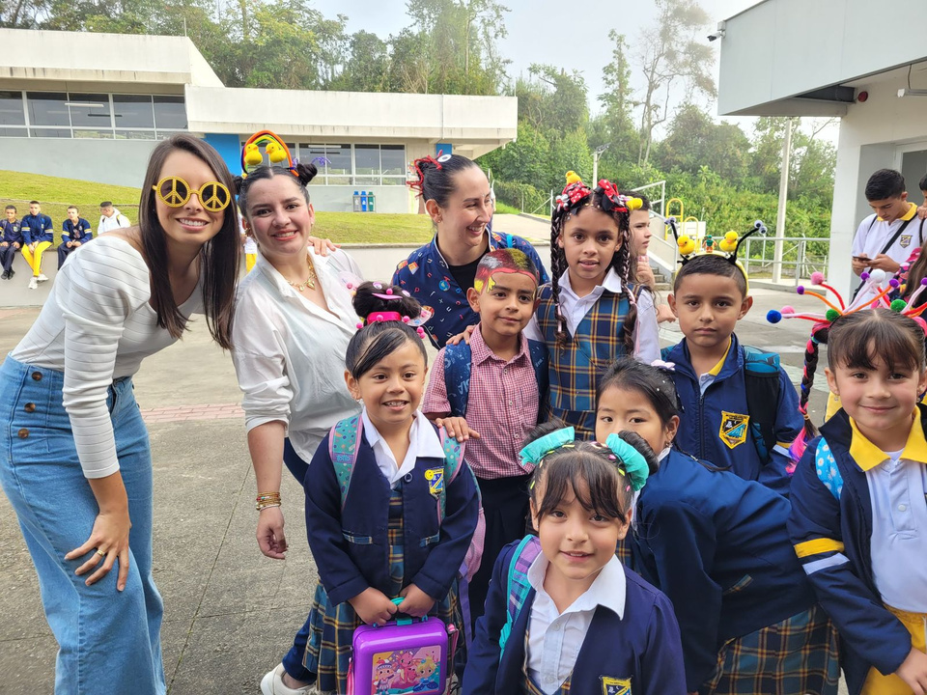

Slide 27



Muchas Gracias

